Slide 1
Весна

Slide 5
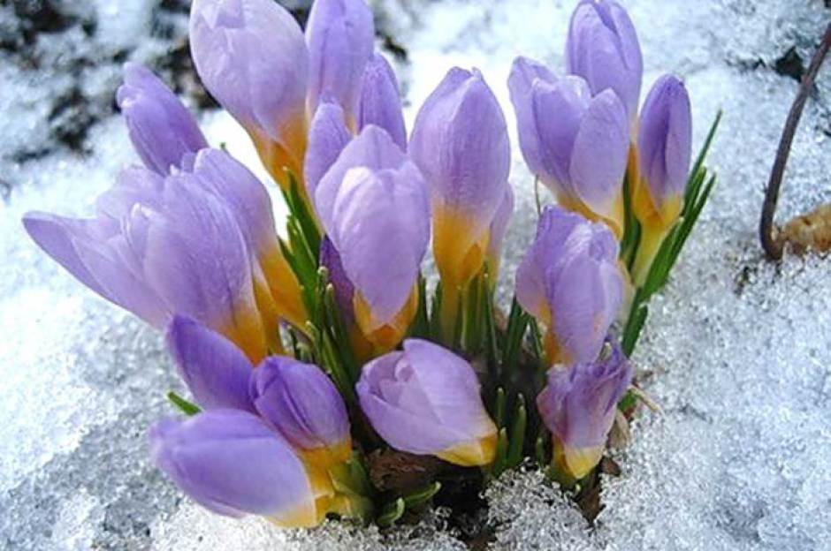

Slide 6
